Slide 1
3
1
6
تصحيح الرائز
تمرير الرائز
المراجعة 3
المراجعة 2
المراجعة 1

Slide 2

برمجة الأسبوع السادس
(ة)خاص بالأستاذ
الحصة 2
الحصة 1
الدرس 1
المراجعة 2
المراجعة 1
اَلأَعدادُ مِن 0 إِلى 999 (مراجعة المستلزمات)
الحصة 4
الحصة 3
تمرير الرائز
المراجعة 3
الحصة 5
تصحيح الرائز

Slide 3
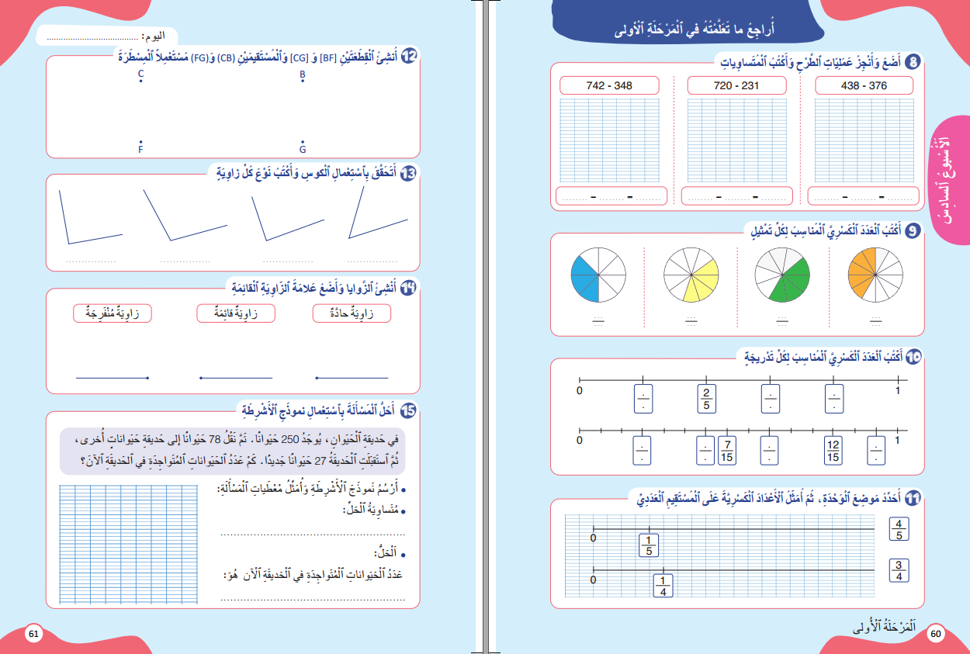
درس اليوم
(ة)خاص بالأستاذ
أراجع ما تعلمته في المرحلة الأولى (3)

Slide 4
(ة)خاص بالأستاذ
مراحل الدرس
1
الافتتاح
1
3
1
2
  المراجعة
50
1
3
اختتام الحصة
2

Slide 5
(ة)خاص بالأستاذ
عند نهاية الدرس
على الأقل 80% من المتعلمين سيكونون قادرين على:
- تعرف الزوايا، وإنشاء قطع ومستقيمات وزوايا
- حل مسائل الجزء والكل باستخدام نموذج الأشرطة

Slide 6



اختتام الحصة
3
أنشطة المراجعة
2
افتتاح الحصة
1
    مرحباً يا أصدقاء. اليوم، سنراجع بعض الدروس السابقة.
Version provisoire pour la formation des enseignants

Slide 7

(ة)خاص بالأستاذ
افتتاح الحصة
1
الحساب الذهني

Slide 8

اختتام الحصة
3
أنشطة المراجعة
2
افتتاح الحصة
1
سنبدأ بالحساب الذهني. خذوا دفاتر البحث.
Version provisoire pour la formation des enseignants

Slide 9

اختتام الحصة
3
أنشطة المراجعة
2
افتتاح الحصة
1
لديكم دقيقة واحدة لإنجاز هذه العمليات. دوّنوا النتيجة فقط على دفاتركم.
A
15 + .. = 20
مثالٌ :
A
5
اُكْتُبوا على دَفاتِرِكُمْ:

Slide 10

اختتام الحصة
3
أنشطة المراجعة
2
افتتاح الحصة
1
عرض فيديو الحساب الذهني.
A
24 + 52 = ..
B
54 + 23 = ..
C
27 + 12 = ..
D
18 + 11 = ..
E
21 + 23 = ..
F
32 + 15 = ..
G
15 + 16 = ..
H
25 + 25 = ..

Slide 11
اختتام الحصة
3
أنشطة المراجعة
2
افتتاح الحصة
1
صححوا، لديكم دقيقة واحدة.
A
24 + 52 = 76
B
54 + 23 = 77
C
27 + 12 = 39
D
18 + 11 = 29
E
21 + 23 = 44
F
32 + 15 = 47
G
15 + 16 = 31
H
25 + 25 = 50

Slide 12
(ة)خاص بالأستاذ
  أنشطة المراجعة
2
إنشاء قطع ومستقيمات

Slide 13


اختتام الحصة
3
أنشطة المراجعة
2
افتتاح الحصة
1
خذوا الألواح.

Slide 14
اختتام الحصة
3
أنشطة المراجعة
2
افتتاح الحصة
1
ارسموا ، على ألواحكم، المستقيم (CD) باستعمال المسطرة.
D
×
C
×

Slide 15
اختتام الحصة
3
أنشطة المراجعة
2
افتتاح الحصة
1
ارفعوا الالواح

Slide 16
اختتام الحصة
3
أنشطة المراجعة
2
افتتاح الحصة
1
من يقوم إلى السبورة ليرسم المستقيم (CD) ؟
D
×
C
×

Slide 17

اختتام الحصة
3
أنشطة المراجعة
2
افتتاح الحصة
1
صححوا.
D
×
C
×

Slide 18
اختتام الحصة
3
أنشطة المراجعة
2
افتتاح الحصة
1
خذوا كراساتكم على الصفحة 61 وأنجزوا النشاط رقم 12. لديكم دقيقتان فقط ثم نصحح.

Slide 19
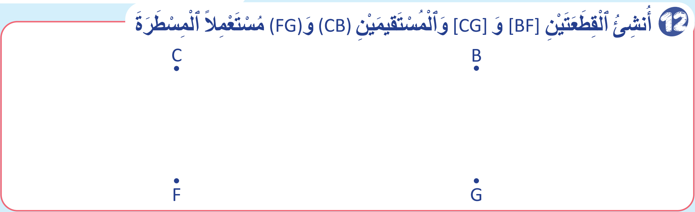
اختتام الحصة
3
أنشطة المراجعة
2
افتتاح الحصة
1
من يقوم إلى السبورة لننجز النشاط؟

Slide 20
اختتام الحصة
3
أنشطة المراجعة
2
افتتاح الحصة
1
صححوا. لديكم دقيقة واحدة.

Slide 21
(ة)خاص بالأستاذ
  أنشطة المراجعة
2
وضع وإنجاز عمليات طرح لأعداد من 3 أرقام

Slide 22
اختتام الحصة
3
أنشطة المراجعة
2
افتتاح الحصة
1
خذوا الألواح.

Slide 23
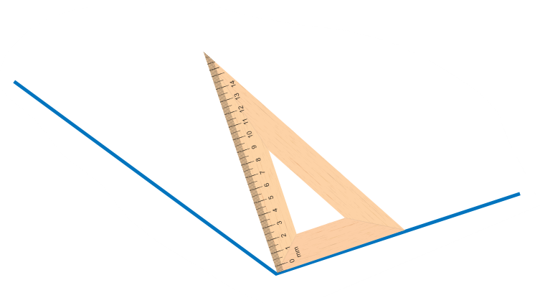
اختتام الحصة
3
أنشطة المراجعة
2
افتتاح الحصة
1
حددوا، على ألواحكم، نوع هذه الزاوية: اكتبوا فقط حرف الجواب الصحيح.
زاوِيَةٌ مُنفَرِجَةٌ
C
زاوِيَةٌ قائِمَةٌ
B
زاوِيَةٌ حَادَّةٌ
A

Slide 24
اختتام الحصة
3
أنشطة المراجعة
2
افتتاح الحصة
1
ارفعوا الالواح

Slide 25
اختتام الحصة
3
أنشطة المراجعة
2
افتتاح الحصة
1
من يقوم إلى السبورة ليشرح لنا كيف نتوصل إلى الجواب؟
زاوِيَةٌ مُنفَرِجَةٌ
C
زاوِيَةٌ قائِمَةٌ
B
زاوِيَةٌ حَادَّةٌ
A

Slide 26
اختتام الحصة
3
أنشطة المراجعة
2
افتتاح الحصة
1
صححوا.
زاوِيَةٌ مُنفَرِجَةٌ
C
زاوِيَةٌ قائِمَةٌ
B
زاوِيَةٌ حَادَّةٌ
A

Slide 27
اختتام الحصة
3
أنشطة المراجعة
2
افتتاح الحصة
1
خذوا كراساتكم على الصفحة 61 وأنجزوا النشاط رقم 13. لديكم دقيقتان فقط ثم نصحح.

Slide 28
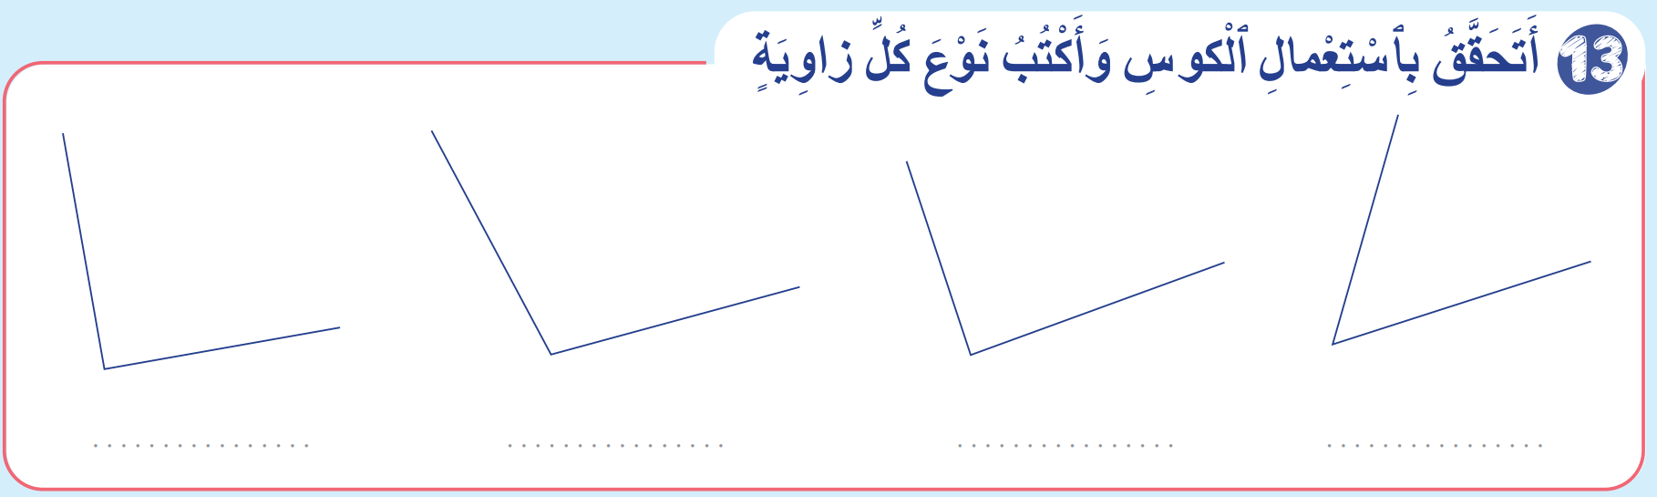
اختتام الحصة
3
أنشطة المراجعة
2
افتتاح الحصة
1
من يقوم إلى السبورة لينجز النشاط؟

Slide 29
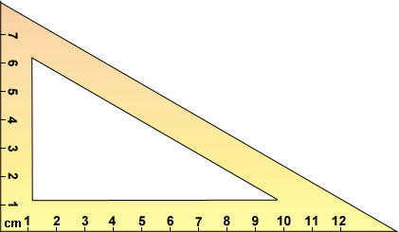
اختتام الحصة
3
أنشطة المراجعة
2
افتتاح الحصة
1
صححوا. لديكم دقيقة واحدة.
قائمة
منفرجة
قائمة
حــــــادة

Slide 30
(ة)خاص بالأستاذ
  أنشطة المراجعة
2
إنشاء الزاوية الحادة والقائمة والمنفرجة

Slide 31
اختتام الحصة
3
أنشطة المراجعة
2
افتتاح الحصة
1
خذوا دفاتر البحث.
Version provisoire pour la formation des enseignants

Slide 32
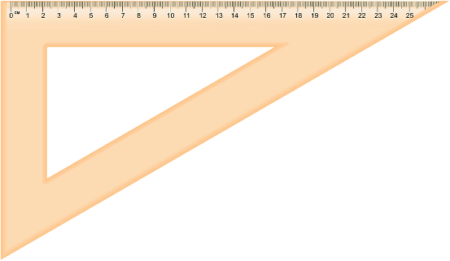
اختتام الحصة
3
أنشطة المراجعة
2
افتتاح الحصة
1
على دفاتر البحث، أتموا رسم زاوية منفرجة.

Slide 33
اختتام الحصة
3
أنشطة المراجعة
2
افتتاح الحصة
1
من يقوم إلى السبورة ليشرح لنا كيف نتوصل إلى الجواب؟

Slide 34
اختتام الحصة
3
أنشطة المراجعة
2
افتتاح الحصة
1
صححوا، من يقوم إلى السبورة ليشرح لنا كيف توصل إلى الجواب؟

Slide 35
اختتام الحصة
3
أنشطة المراجعة
2
افتتاح الحصة
1
خذوا كراساتكم على الصفحة 61 وأنجزوا النشاط رقم 14. لديكم دقيقتان فقط ثم نصحح.

Slide 36
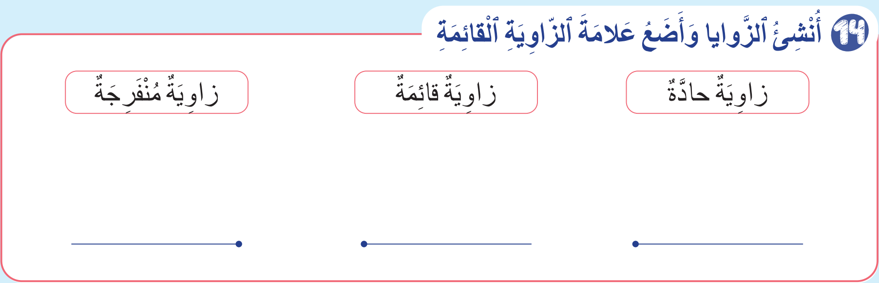
اختتام الحصة
3
أنشطة المراجعة
2
افتتاح الحصة
1
من يقوم إلى السبورة لننجز النشاط؟

Slide 37
اختتام الحصة
3
أنشطة المراجعة
2
افتتاح الحصة
1
صححوا. لديكم دقيقة واحدة.

Slide 38
(ة)خاص بالأستاذ
  أنشطة المراجعة
2
استخدام نموذج الأشرطة لحل مسائل الكل والجزء

Slide 39
اختتام الحصة
3
أنشطة المراجعة
2
افتتاح الحصة
1
خذوا دفاتر البحث.
Version provisoire pour la formation des enseignants

Slide 40
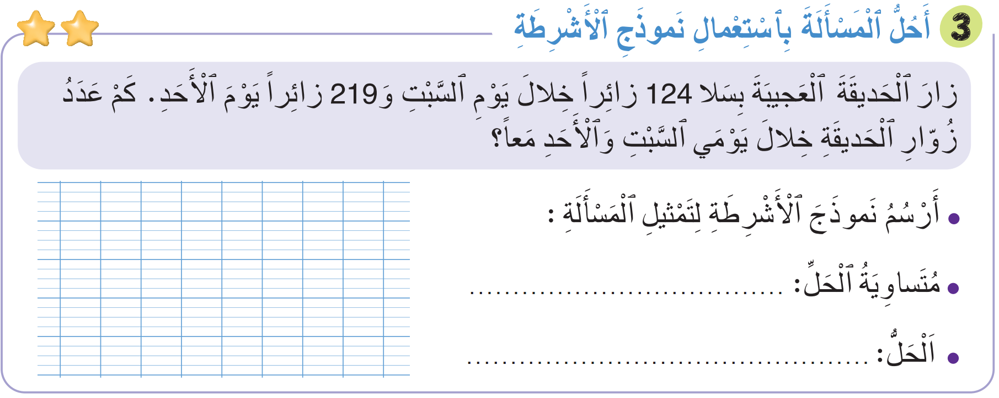
اختتام الحصة
3
أنشطة المراجعة
2
افتتاح الحصة
1
اقرؤوا المسألة ثم حلوها على دفاتر البحث. لديكم 3 دقائق ثم نصحح.
اِشْتَرَتِ المَدْرَسَةُ 500 قِصَّةً. قَامَ الأساتذة بِتَوْزِيعِ 367 قِصَّةً عَلَى التّلامِيذِ. مَا عَدَدُ الْقِصَصِ المُتَبَقِّيَةِ في خِزانَةِ الْمَدْرَسَةِ؟

Slide 41
اختتام الحصة
3
أنشطة المراجعة
2
افتتاح الحصة
1
من يقوم إلى السبورة ليشرح لنا كيف نتوصل إلى الجواب؟
اِشْتَرَتِ المَدْرَسَةُ 500 قِصَّةً. قَامَ الأساتذة بِتَوْزِيعِ 367 قِصَّةً عَلَى التّلامِيذِ. مَا عَدَدُ الْقِصَصِ المُتَبَقِّيَةِ في خِزانَةِ الْمَدْرَسَةِ؟

Slide 42
اختتام الحصة
3
أنشطة المراجعة
2
افتتاح الحصة
1
صححوا.
اِشْتَرَتِ المَدْرَسَةُ 500 قِصَّةً. قَامَ الأساتذة بِتَوْزِيعِ 367 قِصَّةً عَلَى التّلامِيذِ. مَا عَدَدُ الْقِصَصِ المُتَبَقِّيَةِ في خِزانَةِ الْمَدْرَسَةِ؟
500
367
?
500 - 367 = 133
عَدَدُ الْقِصَصِ المُتَبَقِّيَةِ في خِزانَةِ الْمَدْرَسَةِ هو 133

Slide 43
اختتام الحصة
3
أنشطة المراجعة
2
افتتاح الحصة
1
خذوا كراساتكم على الصفحة 61 وأنجزوا النشاط رقم 15. لديكم دقيقتان فقط ثم نصحح.

Slide 44
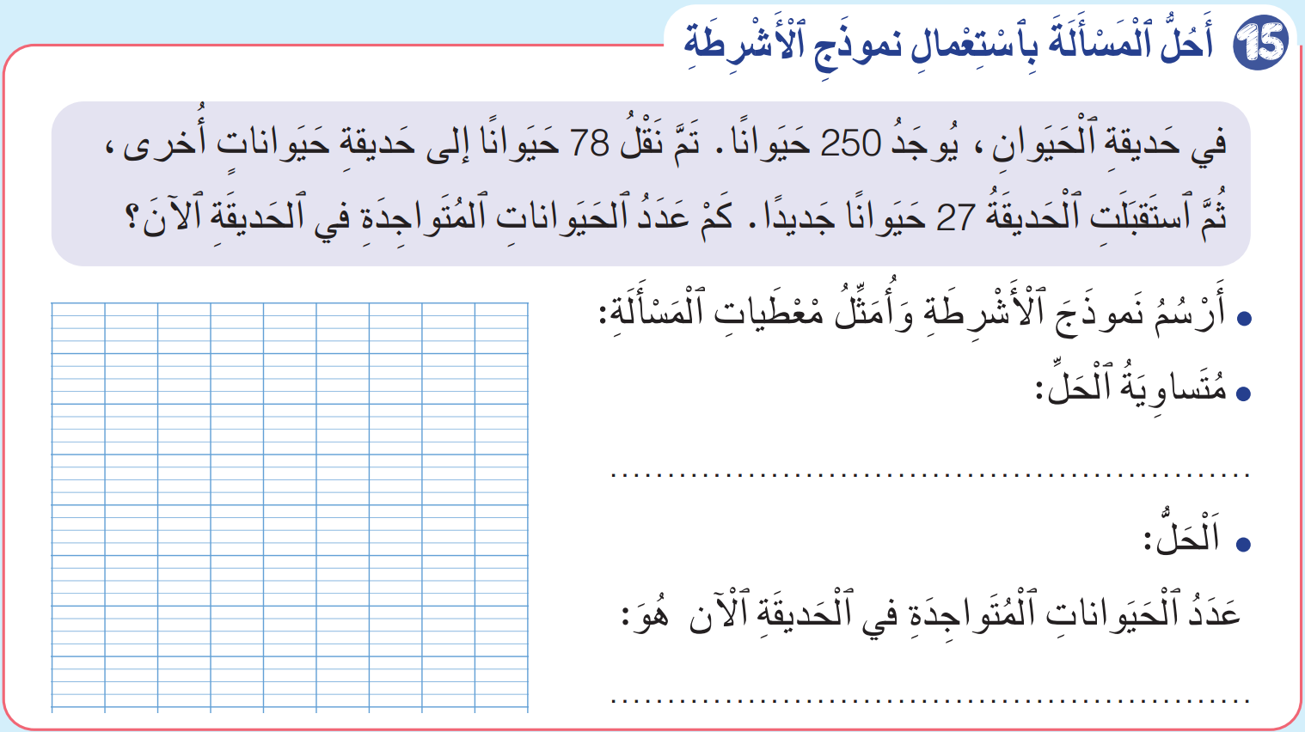
اختتام الحصة
3
أنشطة المراجعة
2
افتتاح الحصة
1
من يقوم إلى السبورة لينجز النشاط؟

Slide 45
اختتام الحصة
3
أنشطة المراجعة
2
افتتاح الحصة
1
صححوا. لديكم دقيقة واحدة.
250
78
?
250 – 78 =172
?
172
27
172 +27 = 199

Slide 46
(ة)خاص بالأستاذ
اختتام الدرس
5

Slide 47
اختتام الدرس
اختتام الحصة
أنشطة المراجعة
افتتاح الحصة
6
3
2
1
إلى اللقاء. في الحصة القادمة، سنقوم بتصحيح الأنشطة المنجزة في المنزل.

Slide 48
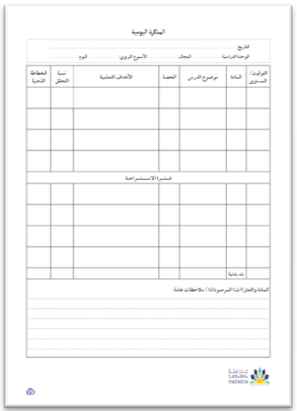
(ة)خاص بالأستاذ
بناء على إنجازات المتعلمين خلال أنشطة المراجعة
ما تقديرك لنسب التحكم في أهداف الدروس المراجعة؟
تسجل النسب على صفحة اليوم من مذكرة الأستاذ.

